Slide 1

Введение в математику
Урок 2
Введение в аналитическую геометрию
Линии и поверхности в пространстве

Slide 2

План урока
Уравнение плоскости в пространстве
Уравнение прямой в пространстве
Поверхности 2-го порядка в пространстве

Slide 3

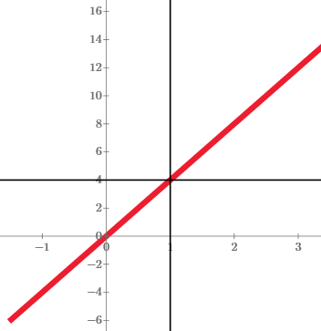
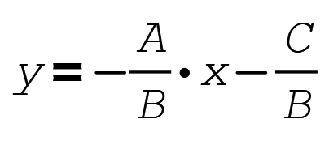
Уравнение прямой на плоскости
y
x

Slide 4
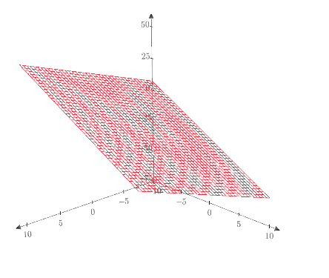

Уравнение плоскости в пространстве
z
x
y

Slide 5
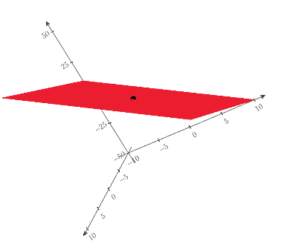
Неполное уравнение плоскости
z
y
x

Slide 6
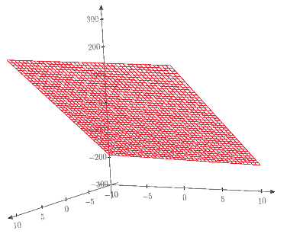
Неполное уравнение плоскости
z
y
x

Slide 7
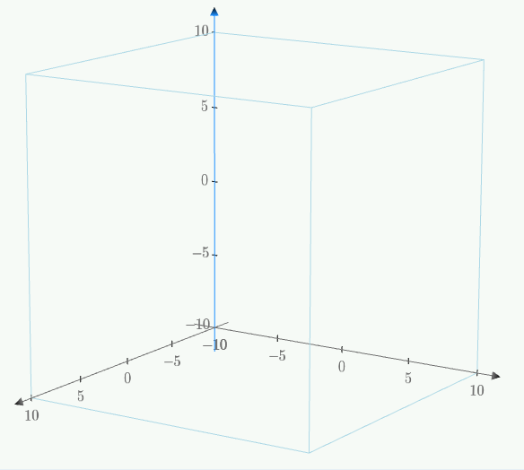
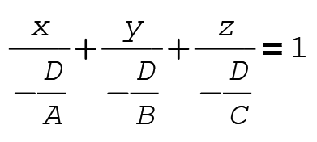
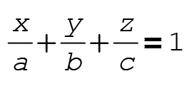
Уравнение плоскости «в отрезках»
z
y
x

Slide 8
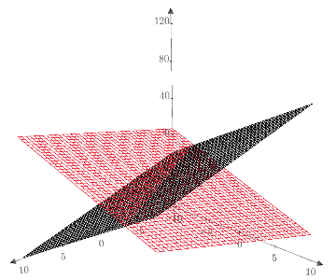
Уравнение прямой в пространстве
z
1
1
1
1
x
y

Slide 9
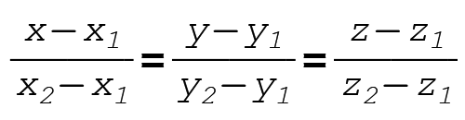
Уравнение прямой в пространстве
z
x
y

Slide 10
Поверхности 2-го порядка

Slide 11

Поверхности 2-го порядка

Slide 12
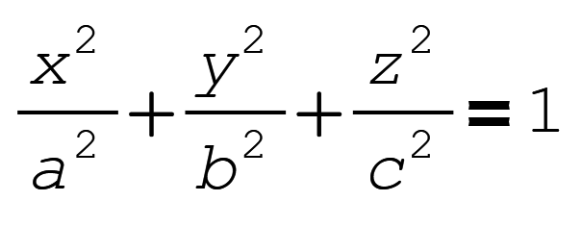
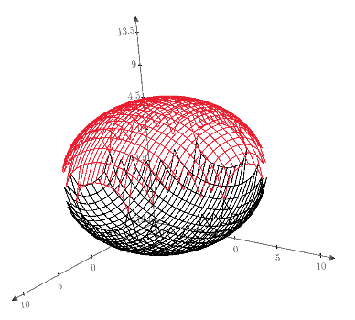
Эллипсоид
z
y
x

Slide 13
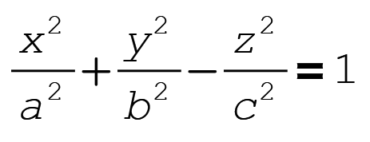
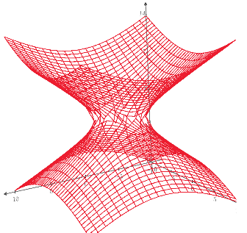
Однополостный гиперболоид
z
x
y

Slide 14
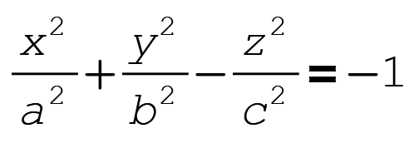
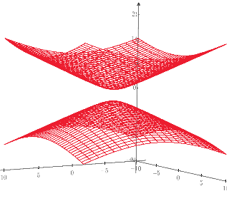
Двухполостный гиперболоид
z
x
y

Slide 15
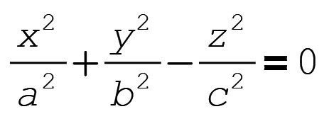
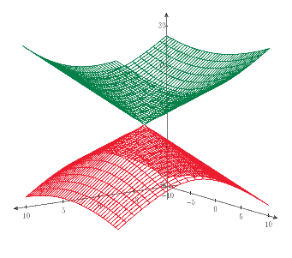
Конус
z
x
y

Slide 16
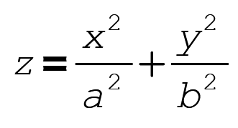
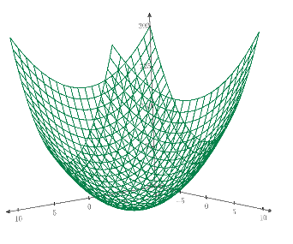
Эллиптический параболоид
z
y
x

Slide 17
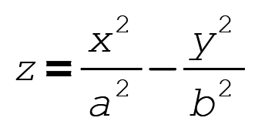
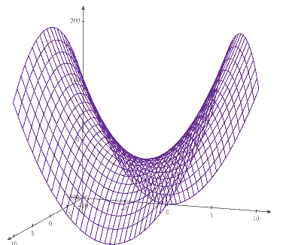
Гиперболический параболоид
z
y
x

Slide 18
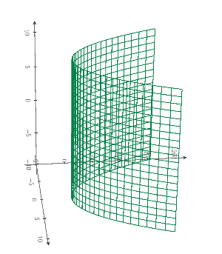
Цилиндры
z
y
x

Slide 19
Домашнее задание
1. Пусть задана плоскость:
Напишите уравнение плоскости, параллельной данной и проходящей через начало координат.
1
1
1
1

Slide 20
Домашнее задание
2. Пусть задана плоскость:
и прямая:
Как узнать, принадлежит прямая плоскости или нет?
1
1
1
1

Slide 21
Что мы узнали?
Как задается уравнение прямой и плоскости в пространстве
Как задаются уравнения поверхностей 2го порядка
Какие бывают виды поверхностей 2го порядка

